Slide 1
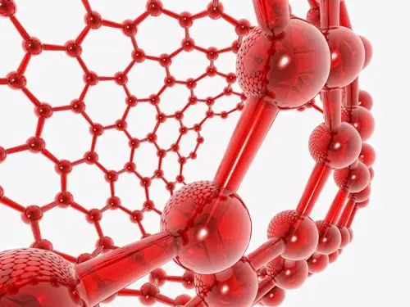
Tema Metrologia medicinala
Company Name

Slide 2
Nanometrologia medicală - fundamental
Nanometrologia medicală - știința măsurării și caracterizării materialelor, dispozitivelor și sistemelor biologice la nanoscală (de obicei 1–100 nm), specifică aplicațiilor medicale.
Este fundamentală pentru asigurarea siguranței, eficacității și controlului calității medicamentelor, agenților de diagnostic și dispozitivelor medicale bazate pe nanotehnologie.
Fundamentele de bază ale nanometrologiei medicale
Precizie dimensională: Măsurarea precisă a dimensiunii, formei, suprafeței și topografiei nanoparticulelor este esențială, deoarece aceste atribute influențează direct toxicitatea și eficacitatea în administrarea medicamentelor.
Trasabilitatea vs standarde: Stabilirea unui „lanț de custodie” pentru măsurători, corelarea acestora cu unități recunoscute internațional (unități SI) prin intermediul Materialelor de Referință Certificate (CRM), este o provocare cheie.
Incertitudinea măsurării: Cuantificarea erorilor potențiale în măsurare - datorate limitărilor instrumentului, factorilor de mediu sau pregătirii probei - este crucială pentru fiabilitatea datelor.
Caracterizare in situ: Capacitatea de a caracteriza nanoparticulele în medii biologice complexe (de exemplu, sânge) și nu doar în apă pură, deoarece corona proteică și mediul ionic le afectează comportamentul.

Slide 3
Nanometrologia în medicină este știința măsurătorilor precise la nanoscală (1–100 nm) aplicată materialelor biologice și medicale.
Este esențială pentru caracterizarea nanoparticulelor, a sistemelor de administrare a medicamentelor și a dispozitivelor nanomedicale, asigurând siguranța, eficacitatea și reproductibilitatea acestora în aplicațiile clinice.
Deoarece nanomedicamentele interacționează direct cu fiziologia umană, nanometrologia oferă standardele și tehnicile necesare pentru a măsura proprietăți precum dimensiunea, forma, chimia suprafeței și agregarea, care sunt direct legate de interacțiunea și toxicitatea lor biologică.

Slide 4
Aplicații cheie în medicină
Nanometrologia este fundamentală pentru dezvoltarea și controlul calității medicinei moderne, în special în următoarele domenii:
Sisteme de administrare a medicamentelor: Caracterizarea precisă a nanopurtătorilor (e.g., lipozomi, nanoparticule polimerice) este vitală pentru înțelegerea parametrilor lor farmacocinetici și farmacodinamici, inclusiv încărcarea medicamentelor, profilurile de eliberare și stabilitatea.
Diagnostic in vitro (IVD): Nanometrologia permite caracterizarea interfețelor biomoleculare pentru biosenzori și dispozitive de diagnostic de înaltă sensibilitate, permițând detectarea rapidă a agenților patogeni și biomarkerilor în fluidele corporale.
Medicina regenerativă și ingineria tisulară: Facilitează caracterizarea structurilor de schelă și a nanomaterialelor utilizate pentru a imita matricea extracelulară naturală pentru a ghida repararea țesuturilor și creșterea osoasă.
Imagistică și diagnostic: utilizată pentru calibrarea și caracterizarea agenților de contrast, cum ar fi punctele cuantice și nanoparticulele magnetice, pentru o capacitate magnetică îmbunătățită.
Tratamentul cancerului: Ajută la analizarea dimensiunii și proprietăților de suprafață ale NP concepute pentru a viza celulele tumorale, îmbunătățind eficacitatea medicamentelor și minimizând deteriorarea țesutului sănătos.
Monitoring …….

Slide 5
Deși aceste proprietăți cresc foarte mult oportunitățile în farmaceutică dar au apărut unele preocupări cu privire la problemele de siguranță.
Dimensiune și mobilitate: Nanomaterialele sunt suficient de mici încât, dacă sunt ingerate, pot reprezenta o amenințare serioasă pentru anumite organe interne.
Potențial ridicat de penetrare a barierelor biologice - Pot pătrunde în membrii celulelor din intestin, ceea ce le poate oferi în cele din urmă acces aproape imediat la creier.
Solubilitate și persistență: Dacă există nanoparticule insolubile, este posibil ca acestea să nu fie descompuse dacă are loc digestia. Aceasta este doar o altă cale de intrare prin care nanomaterialele pot deteriora organele.
Reactivitate ridicată: Raportul suprafață-masă al nanomaterialelor este mare. Acest lucru le poate face să provoace o reacție chimică instantanee sau să se lege de alte toxine. În cele din urmă, acest lucru poate crea un mediu în care acestea pot pătrunde în alte celule, în special în cele la care altfel nu ar avea acces.
Alterarea farmaco-cineticii și anume absorbția, distribuția, eliminarea și metabolismul,

Slide 6
Știința din spatele nanotehnologiei în medicină
Principii și mecanisme de bază
Știința nanotehnologiei în medicină se bazează pe câteva principii de bază:
Dimensiune și suprafață: La scară nanometrică, materialele au un raport suprafață-volum ridicat, sporindu-le reactivitatea și interacțiunea cu sistemele biologice.
Efecte cuantice: Nanomaterialele prezintă proprietăți optice, electrice și magnetice unice datorită efectelor cuantice, ceea ce le face ideale pentru imagistică și diagnosticare.
Livrare țintită: Nanoparticulele pot fi proiectate pentru a recunoaște și a se lega de celule sau țesuturi specifice, asigurând o livrare precisă a medicamentelor.
Biocompatibilitate: Nanomaterialele sunt concepute pentru a interacționa în siguranță cu sistemele biologice, reducând la minimum toxicitatea și efectele secundare.
Aceste principii permit dezvoltarea de soluții medicale inovatoare, de la terapii țintite la instrumente de diagnostic avansate.

Slide 7
Historical Milestones in Nanotechnology in Medicine
1959: Fizicianul Richard Feynman introduce conceptul de manipulare a materiei la nivel atomic în celebra sa prelegere „Există mult spațiu la bază”.
1981: Invenția microscopului de tunelare cu scanare (STM) permite oamenilor de știință să vizualizeze și să manipuleze atomi individuali.
Anii 1990: Dezvoltarea sistemelor lipozomale de administrare a medicamentelor, cum ar fi Doxil, marchează prima nanomedicină aprobată de FDA.
Anii 2000: Progresele în nanomateriale duc la crearea de sisteme țintite de administrare a medicamentelor și agenți de imagistică la nanoscală.
Anii 2010: Apariția tehnologiei de editare genetică CRISPR-Cas9, combinată cu nanotehnologia, deschide noi căi pentru medicina de precizie.
Anii 2020: Nanotehnologia joacă un rol esențial în dezvoltarea vaccinurilor ARNm, cum ar fi cele pentru COVID-19, demonstrându-și potențialul în asistența medicală globală.

Slide 8
Crucial Nanometrological Techniques
Microscopie: Microscopia electronică cu scanare (SEM) și microscopia electronică cu transmisie (TEM) oferă imagistică de înaltă rezoluție pentru studierea morfologiei suprafeței și a dimensiunii particulelor, în timp ce Microscopia cu forță atomică (AFM) oferă topografii 3D.
Dispersia luminii: Dispersia dinamică a luminii (DLS) este utilizată pe scară largă pentru a măsura rapid diametrul hidrodinamic și distribuția dimensiunilor particulelor în suspensie.
Spectroscopie: Difracția de raze X (XRD) determină structura cristalitelor, în timp ce Spectroscopia de absorbție a razelor X (XAS) și RMN oferă informații detaliate despre compoziția chimică și structura.
Metode de separare: Sedimentarea centrifugală diferențială (DCS) este utilizată pentru a cuantifica distribuțiile dimensiunilor nanoparticulelor și a detecta variații minuscule.
Cele mai importante instrumente de diagnostic - rezonanță magnetică și tomografie computerizată.
Nanotehnologia ajută la creșterea bruscă a pragului de sensibilitate al acestor metode, aducându-l la nivel celular sau chiar subcelular și,ca urmare, detectați boala în stadiul ei cel mai incipient.
Astfel, prin introducerea în sânge a nanoparticulelor magnetice de fier, care, datorită dimensiunii lor, se mișcă liber prin sistemele circulator și limfatic, este posibilă detectarea zonelor cu flux sanguin afectat, precum metastazele, folosind rezonanța magnetică.

Slide 9
Provocări și direcții viitoare
Nanometrologia se confruntă cu mai multe provocări, inclusiv necesitatea standardizării metodelor de măsurare și a stabilirii de materiale de referință pentru a asigura reproductibilitatea.
Interacțiunea cu mediile biologice: Nanoparticulele formează adesea o „coronă proteică” în mediile biologice, ceea ce le poate modifica dimensiunea și proprietățile; metrologia trebuie efectuată în aceste medii complexe, nu doar în apă pură.
Efectele de durată lungă – studiate insuficient
Toxicitatea – studiate insuficient
Nevoi de reglementare: Deoarece medicamentele complexe non-biologice (NBCD) devin comune, agențiile de reglementare precum FDA se bazează pe date metrologice precise pentru a asigura siguranța și controlul calității.
Standardizare: Dezvoltarea de standarde recunoscute la nivel internațional pentru măsurătorile proprietăților nanoparticulelor rămâne o prioritate cheie pentru a permite traducerea clinică a nanomedicamentelor.

Slide 10
Ethical Implications of Nanotechnology in Medicine
Confidențialitate: Utilizarea nanosenzorilor pentru monitorizarea sănătății ridică îngrijorări cu privire la confidențialitatea și securitatea datelor.
Echitate: Asigurarea accesului echitabil la nanomedicină este crucială pentru a preveni disparitățile în asistența medicală.
Consimțământ informat: Pacienții trebuie să fie pe deplin informați cu privire la riscurile și beneficiile tratamentelor bazate pe nanotehnologie.
Gestionarea acestor provocări etice este esențială pentru a asigura dezvoltarea și implementarea responsabilă a nanotehnologiei în medicină.

Slide 11
Instrumente și tehnici utilizate în nanotehnologia din medicină
Aplicarea nanotehnologiei în medicină se bazează pe o gamă largă de instrumente și tehnici:
Nanofabricare: Metode precum litografia și autoasamblarea sunt utilizate pentru a crea structuri și dispozitive la scară nanometrică.
Tehnici de caracterizare: Instrumente precum microscopia electronică, microscopia cu forță atomică și spectroscopia sunt esențiale pentru analiza nanomaterialelor.
Sisteme de administrare a medicamentelor: Tehnici precum încapsularea și modificarea suprafeței sunt utilizate pentru a proiecta nanoparticule pentru administrarea țintită a medicamentelor.
Tehnologii de imagistică: Punctele cuantice și nanosenzorii sunt utilizați în tehnici avansate de imagistică, cum ar fi microscopia cu fluorescență și imagistica prin rezonanță magnetică (IRM).
Aceste instrumente și tehnici sunt elementele constitutive ale nanomedicinei, permițând cercetătorilor să depășească limitele posibilului în domeniul sănătății.

Slide 12
Aplicații ale nanotehnologiei în medicină în diverse industrii
Exemple din lumea reală de nanotehnologie în medicină
Tratamentul cancerului: Nanoparticulele sunt utilizate pentru a administra medicamente chimioterapice direct celulelor canceroase, reducând efectele secundare și îmbunătățind eficacitatea. E.g., Abraxane, un medicament pe bază de nanoparticule, este utilizat pentru a trata cancerul de sân, plămâni și pancreas.
Diagnostic: Punctele cuantice și nanosenzorii permit detectarea precoce a bolilor precum Alzheimer și Parkinson prin identificarea biomarkerilor la nivel molecular.
Medicina regenerativă: Nanomaterialele precum grafenul și nanotuburile de carbon sunt utilizate pentru a crea schele pentru ingineria tisulară, ajutând la repararea țesuturilor și organelor deteriorate.
Tendințe emergente în nanotehnologia în medicină. Domeniul nanotehnologiei în medicină evoluează rapid, cu câteva tendințe emergente:
Medicina personalizată: Nanotehnologia permite dezvoltarea de tratamente personalizate bazate pe profilul genetic al unui individ.
Nanodispozitive purtabile: Dispozitive încorporate cu nanosenzori sunt dezvoltate pentru a monitoriza parametrii de sănătate în timp real.
Nanovaccinuri: Progresele în nanotehnologie deschid calea pentru vaccinuri mai eficiente și mai stabile, cum ar fi cele pentru boli infecțioase și cancer.
Aceste tendințe subliniază potențialul transformator al nanotehnologiei în modelarea viitorului medicinei.

Slide 13
Future prospects of nanotechnology in medicine
Nanoroboți inteligenți: Progresele în robotică și inteligență artificială permit dezvoltarea de nanoroboți capabili să îndeplinească sarcini complexe, cum ar fi repararea țesuturilor deteriorate sau administrarea de medicamente cu precizie.
Terapie genică: Nanotehnologia este integrată cu instrumente de editare genetică precum CRISPR pentru a dezvolta terapii țintite pentru tulburări genetice.
Bio-nanotehnologie: Fuziunea nanotehnologiei cu biologia duce la crearea de sisteme biohibride, cum ar fi organele artificiale și țesuturile bioingineriei.
Aceste inovații au potențialul de a redefini limitele medicinei.
Predicții pentru nanotehnologia în medicină în următorul deceniu
Revoluționarea tratamentului cancerului prin terapii mai eficiente și mai puțin invazive.
Permită adoptarea pe scară largă a medicinei personalizate, îmbunătățind rezultatele tratamentului.
Stimuleze progresele în medicina regenerativă, făcând transplantul de organe mai accesibil.
Aceste predicții evidențiază impactul transformator al nanotehnologiei asupra viitorului asistenței medicale.

Slide 14
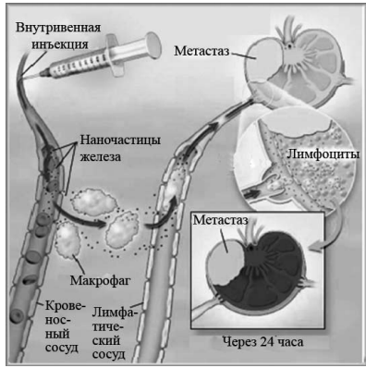
Identificarea metastazei cu nanoparticule magnetice
Esența metodei:
NP de Fe injectate intravenos, organismul reacționează la prezența lor ca la corp străin, iar celulele sistemului imunitar (macrofagele) încearcă să le “mânânce“. În acest caz macrofagele sunt marcate cu Fe. Ulterior, macrofagele circulă prin sistemul limfatic, intră în fluxul sanguin în vena jugulară și de acolo în metastază (Fig.), unde sunt văzute.
Dezavantaj: metoda nu este specifică, deoarece macrofagele, ca mijloc de protecție a organismului, pot să se acumulează nu numai în metastaze și tumori, ci și în orice focalizare a inflamaţiei

Slide 15
Punctele cuantice, de asemenea se pot acumula în tumorile maligne. Când sunt iradiate punctele cuantice încep să fluoresceze, datorită cărora pot fi detectat și în concentrații foarte mici.
Dezavantaj: Cu toate acestea, utilizarea punctelor cuantice este îngreunată de toxicitatea lor.
În ultimii ani, oamenii de știință au învățat să le aplice acoperiri de protecție fără a-și pierde proprietățile fluorescente.
În domeniul terapiei, cele mai mari perspective pentru nanomedicină este asociat cu livrarea medicamentelor.
În primul rând, acest lucru se aplică medicamente antitumorale. Pentru unele tipuri de cancer, au fost deja create tehnologii pentru livrarea medicamentelor tradiționale în nanocapsule direct la celulele tumorale.

Slide 16
Sunt in curs de dezvoltare medicamente de nouă generație ce penetrează direct în interiorul celulelor afectate pentru a le distruge.
Cercetătorii din Coreea de Sud au propus o modalitate de a detecta și distruge celulele canceroase folosind (hollow) nanoparticule goale de aur. Atașat la suprafața nanoparticulelor sunt anticorpi care le permit să se atașeze de celulele canceroase. Conțin și gadoliniu, care servește ca agent de contrast și agent pentru rezonanța magnetică și permite vizualizarea celulelor afectate. Când NP sunt iradiate cu un laser în IR, acestea se încălzesc, iar căldura distruge celulele canceroase din jur. Astfel de NP nu au dezavantajele agenților de contrast convenționali pe bază de oxid de fier. Fierul provoacă interferenţe şi efecte negative de contrast, ceea ce duce la erori de diagnostic.
Designul bazat pe NP de Au oferă un semnal mai clar și un diagnostic mai corect. Noua metodă poate fi eficientă într-un stadiu incipient al bolii, deoarece, comparat cu chimioterapia, care afectează întregul organism, asigură tratamentul zonelor sale individual.

Slide 17
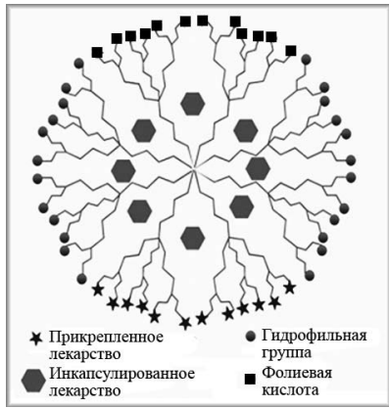
Altă abordare promițătoare - utilizarea supramolecularelor special concepute din NP, miezul care alcătuiesc dendrimeri – molecule ramificate voluminoase cu un număr mare de grupe funcționale active pe suprafața exterioară (Fig).
Moleculele de acid folic este atașată unor dintre aceste grupuri. Celulele tumorale leagă acidul folic mult mai strâns decât celulele sănătoase. Dar, cu alte grupe funcționale ale dendrimerului sunt atașate molecule unei substanțe antitumorale. Astfel, când celula afectată absoarbe dendrimerul cu acid folic, ea ia cu el și un medicament auto-mortal.
În plus, medicamentul, ca în capsulă, poate să fie situat în spațiul dintre lanțurile dendrimerice (sfera interioară). Odată în interiorul tumorii, molecula Dendrimerul modifică conformația lanțurilor și medicamentul este eliberat.

Slide 18
Ambiguitatea definirii NP?
Pentru a evita orice îngrijorare, este necesară stabilirea unei definiție lipsită de ambiguitate pentru a identifica prezența de nanomateriale. Comisia Europeană (CE) a creat o definiție bazată pe cercetarea
Această definiție este folosită doar ca referințăpentru a determina dacă un material este considerat un nanomaterialsau nu; cu toate acestea, nu este clasificat ca periculos sau sigur.
NANOMATERIAL se referăla un material natural, accidental sau manufacturat care cuprinde particule, fie într-o stare nelegată, fie ca agregat în care una sau mai multe dimensiuni exterioare sunt în intervalul de dimensiuni de 1–100 nm pentru ≥50% din particule.
În cazuri de mediu, sănătate, siguranță sau preocuparea de competitivitate, pragul de distribuție a mărimii numărului de 50% poate fi înlocuit cu un prag între 1 şi 50%. Structuri cu una sau mai multe dimensiuni exterioare sub 1 nm, cum ar fi fullerene, fulgi de grafen și carbon cu un singur perete nanotuburile, ar trebui să fie considerate nanomateriale. Materiale cu suprafata in volum mai mare de 60 m2/cm3 sunt de asemenea incluse

Slide 19
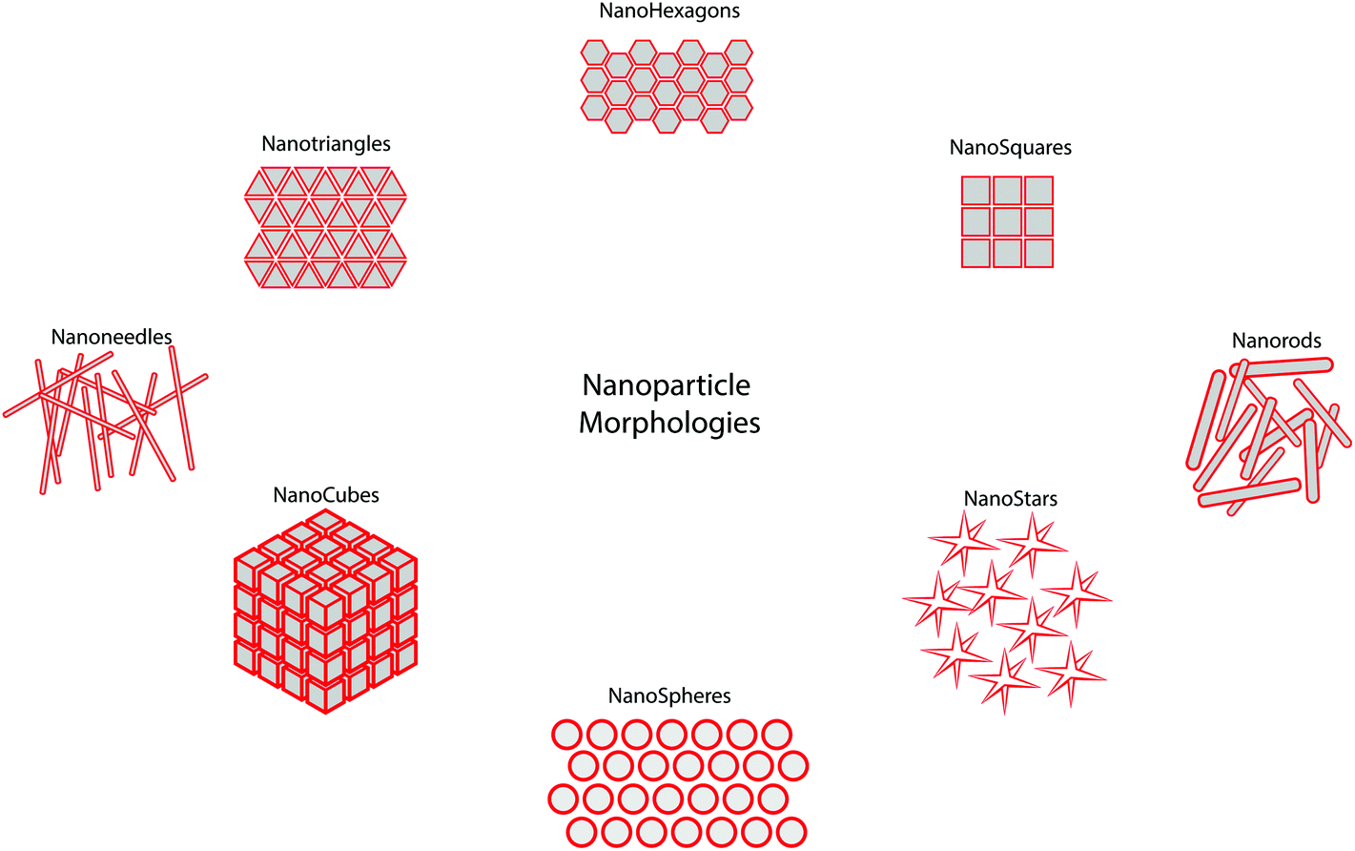
Schematic representation of the diverse morphology of nanomaterials reported for clinical application

Slide 20
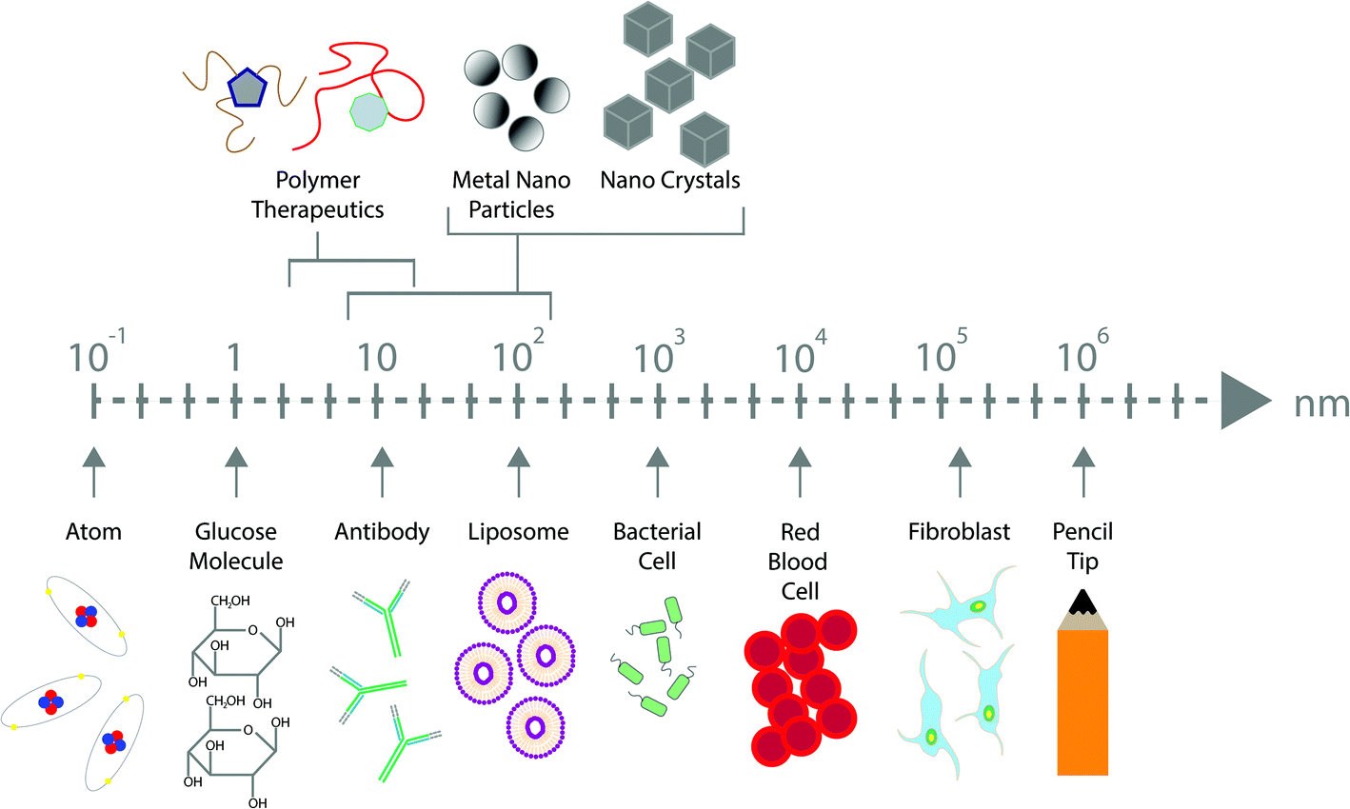
Representation of nanomaterial size in comparison to other biological molecules.

Slide 21
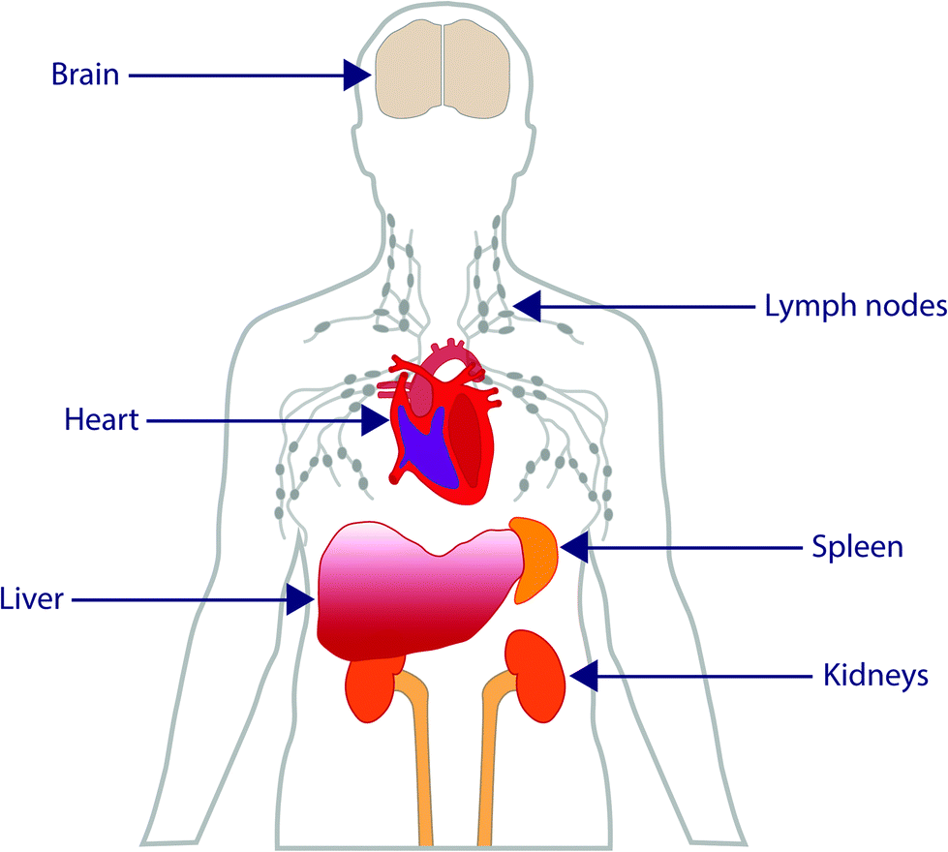
Schematic representation of the main areas of NP translocation and accumulation after administration

Slide 22
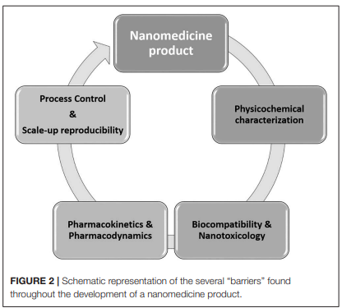
Soares S, Sousa J, Pais A and Vitorino C (2018) Nanomedicine: Principles, Properties, and Regulatory Issues. Front. Chem. 6:360. doi: 10.3389/fchem.2018.00360

Slide 23
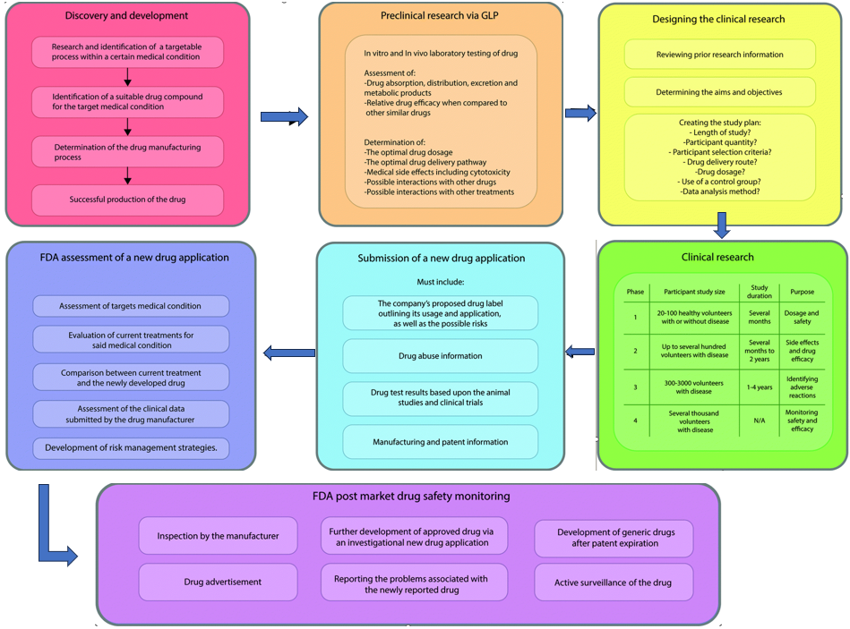
Approval process for small drug molecules

Slide 24
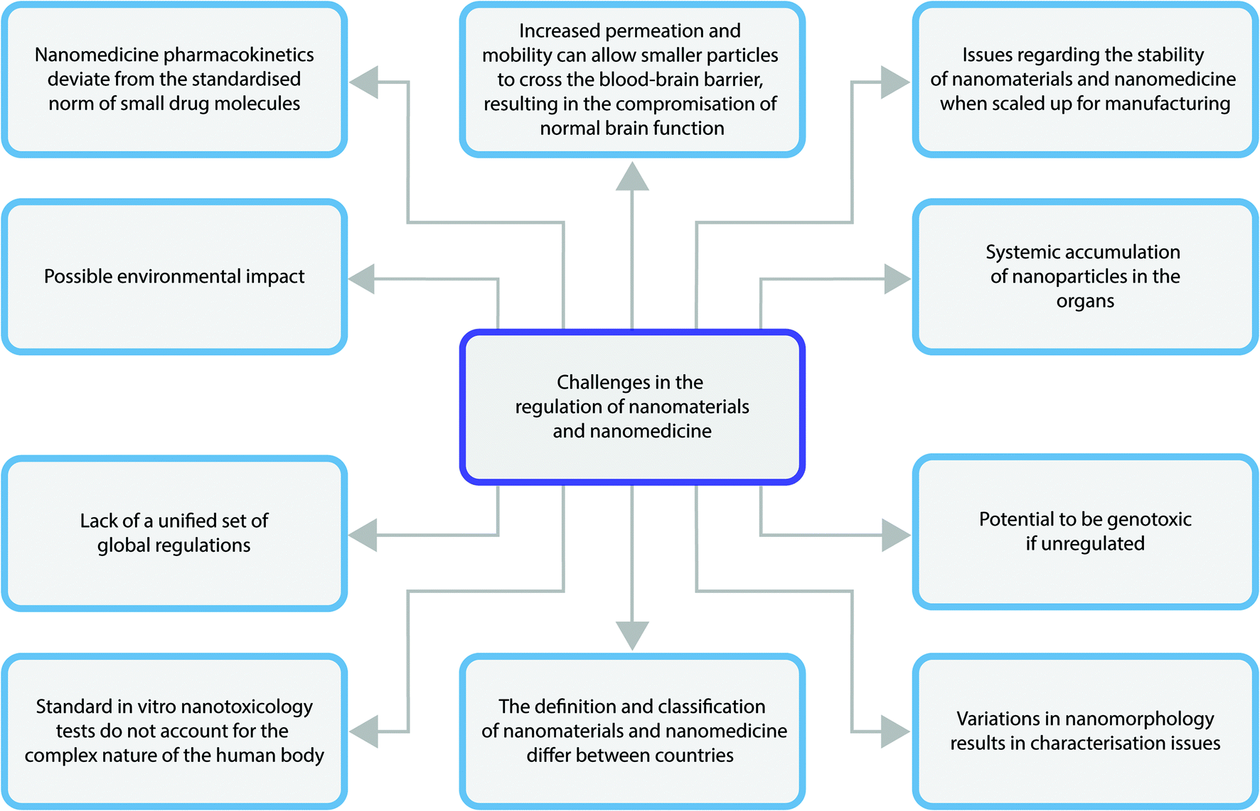
The major challenges faced in the regulation of nanomaterials
DOI: 10.1039/D0BM00558D (Review Article) Biomater. Sci., 2020, 8, 4653-4664

Slide 25
CHALLENGES IN PHARMACEUTICAL
DEVELOPMENT
Caracterizare fizico-chimică:
Metode de numărare
Metode de fracționare
Metode de ansamblare
Metode integrale

Slide 26
Counting methods
Metodele microscopiei (TEM, high resolution TEM, SEM, cryoSEM, AFM,
Dezavantaje: vacuum înalt
Particle Tracking Analysis - NTA) -o tehnică puternică pentru caracterizarea nanoparticulelor în suspensie lichidă, de obicei în intervalul 10–1000 nm. Prin urmărirea mișcării browniene a particulelor individuale prin iluminare laser și microscopie, calculează distribuția dimensiunilor, concentrația și potențialul zeta, depășind limitele tehnicilor de ansamblu.
Dezavantaje:
Indice de refracție: Particulele cu un indice de refracție apropiat de cel al lichidului (de exemplu, particulele mici de silice din apă) sunt mai greu de detectat.
Concentrația probei: Tehnica necesită intervale de concentrație specifice pentru a funcționa eficient, necesitând adesea diluție.

Slide 27
Fractionation methods
Involve 2 steps of sample treatment:
Separation of the particles into a monodisperse fraction
Detection of each fraction
Metods:
Field flow fractionation (FFF)
Analytical centrigugation
Differential electrical mobility

Slide 28
Ensemble methods
Metodele de ansamblu permit raportarea dimensiunilor particulelor ponderate în funcție de intensitate.
Variația semnalului măsurat în timp oferă distribuția dimensiunilor particulelor extrase dintr-un semnal combinat.
Metods:
Dynamic Light Scattering DLS;
Small-angle X-ray Scattering (SAXS)
XRD

Slide 29
Integral methods
Metodele integrale măsoară doar o proprietate integrală a particulei și sunt utilizate pentru a determina suprafața specifică
Method:
Brunauer Emmet Teller is the principal method used and is based on the adsorption of inert gas on the surface of the nanomaterial - o tehnică de determinare a suprafeței specifice a unei pulberi prin adsorbția fizică a unui gaz pe suprafața solidului, de obicei efectuată la temperatura azotului lichid.
Electrophoretic light scattering (ELS) used to determine Zeta potential – parameter related to the overall charge a particle aquires in a particular medium. ELS measures the electrophoretic mobility of NP in dispersion, based on the principle of electrophoresis
Potențialul Zeta este potențialul electrocinetic la planul de alunecare al unei particule coloidale, acționând ca un indicator crucial al sarcinii superficiale și al stabilității dispersiei. Acest plan este interfața care separă fluidul mobil de fluidul care rămâne atașat la suprafață.
De obicei, măsurate în milivolți (mV), valorile peste +30 mV sau sub -30 mV indică, în general, suspensii stabile care rezistă agregării.

Slide 30
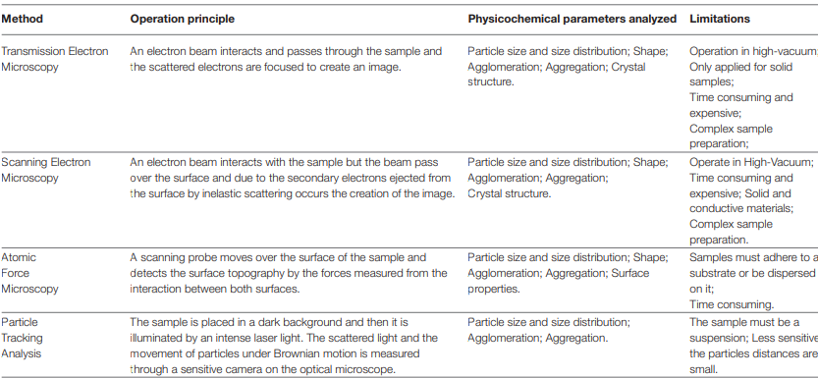
Some of the principal methods for the characterization of nanomaterils in medicine

Slide 31
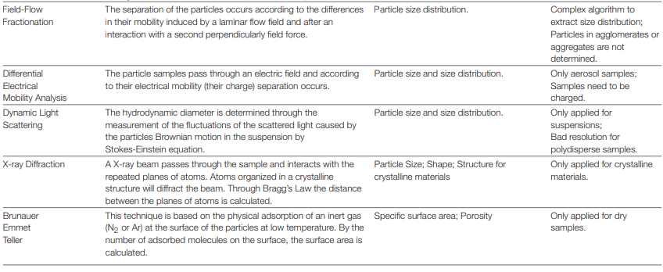

Slide 32
Process Control – Understanding the Critical Manufacturing Steps
PAT – Quality-by- Design, supported by Process Analytical Technologies – Calitatea prin proiectare (QbD) și tehnologia analitică de proces (PAT) formează un cadru modern de fabricație farmaceutică care asigură calitatea produsului prin proiectarea, analizarea și controlul proceselor de fabricație în timp real, în loc să se bazeze pe testarea produsului final. Această abordare bazată pe riscuri reduce risipa, îmbunătățește eficiența și sporește conformitatea cu reglementările.
Calitate prin proiectare (QbD): abordare sistematică care începe cu obiective predefinite, punând accent pe înțelegerea produsului/procesului și pe dovezi științifice solide. Definește Atributele Critice de Calitate (CQA) și Parametrii Critici de Proces (CPP) pentru a asigura o calitate constantă.
Tehnologie Analitică de Proces (PAT): sistem pentru proiectarea, analizarea și controlul producției prin măsurători la timp (inline/online) ale atributelor critice de calitate ale materiilor prime și ale celor aflate în proces.

Slide 33
Beneficii și aplicații cheie ale QbD și PAT
Monitorizare în timp real: Înlocuiește testarea produsului finit, bazată pe laborator, cu testarea în timp real, în proces (RTRT).
Calitate îmbunătățită: Reduce variabilitatea produsului și abaterile de la fabricație, ducând la produse mai sigure.
Eficiență operațională: Reduce costurile de producție, minimizează relucrarea și scade timpul de investigare.
Suport de reglementare: Susținut de FDA/EMA pentru a încuraja inovația în dezvoltarea și fabricarea farmaceutică, îmbunătățind flexibilitatea reglementării.
Instrumente comune
PAT Spectroscopie: Spectroscopie în infraroșu apropiat (NIR), Raman și UV-Vis pentru analize nedistructive.
Tehnici analitice: Cromatografie lichidă de înaltă performanță (HPLC) și cromatografie gazoasă (GC).
Analiza datelor: Control statistic multivariat al procesului (MSPC) și chemometrie pentru interpretarea datelor.

Slide 34
Biocompatibility and Nantoxicology
Biocompatibilitate - capacitatea unui material de a oferi un răspuns adecvat într-o aplicație specifică...
Agențiile de reglementare.
Industria farmaceutică, guvernul și mediul academic - depun eforturi pentru a realiza ghiduri specifice și adecvate pentru evaluarea riscurilor nanomaterialelor.

Slide 35
Evaluation methods of possible toxic effect...
In vitro studies

Slide 36
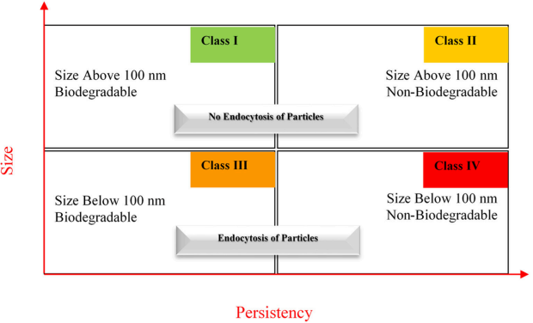
Nanotoxicological Classification System

Slide 37
Regulatory challenges
În UE, piața nanomedicinei este compusă din:
nanoparticule,
lipozomi,
nanocristale,
nanoemulsii,
conjugate polimero-proteice,
nanocomplexe

Slide 38
Nanomedicines and Nanosimilars
Nanomedicina cuprinde atât produse medicale biologice, cât și non-biologice.
Nanomedicina biologică este obținută din surse biologice
Nebiologice sunt menționate ca medicamente complexe non-biologice (NBCD), unde principiul activ constă din diferite structuri sintetice.
Nanomedicamentele, sau nanomedicamentele „de continuare”, sunt similare medicamentelor generice, dar, din cauza complexității lor, nu pot fi aprobate prin aceleași căi de reglementare simplificate ca și medicamentele generice cu molecule mici.
Pentru ambele este necesară atât o analiză mai completă, care să depășească măsurarea concentrației plasmei.
Este necesară o comparație treptată a bioechivalenței, siguranței, calității și eficacității, în raport cu medicamentul de referință, ceea ce duce la echivalență terapeutică și, în consecință, la intersanabilitate.

Slide 39
Nanosimilare – cont.
Complexitate: Spre deosebire de medicamentele chimice simple, nanomedicamentele sunt adesea non-homomoleculare, ceea ce înseamnă că constau din structuri complexe, multi-componente, care sunt dificil de caracterizat pe deplin.
Sensibilitate la producție: Calitatea și performanța acestor produse depind în mare măsură de procesul de fabricație, ceea ce înseamnă că modificări minore ale producției pot duce la efecte terapeutice diferite.
Reglementare: Agențiile de reglementare (precum EMA și FDA) dezvoltă cadre specifice pentru nanomedicamente, subliniind necesitatea unor studii comparative fizico-chimice și clinice cuprinzătoare pentru a demonstra că acestea sunt suficient de similare cu produsul inovator.

Slide 40
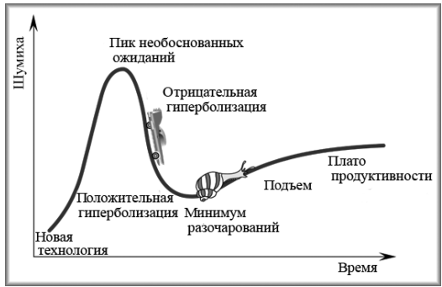
Implementarea cercetării vs timp

Slide 41
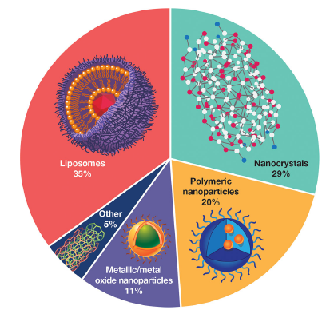
Most common nanomaterial-containing drug classes submitted to FDA.

Slide 42
Do’s: Best Practices | Don’ts: Pirfalls to Avoid
Prioritizarea biocompatibilității: Proiectarea nanoparticulelor biodegradabile, netoxice și neimunogene pentru a asigura descompunerea și eliminarea în siguranță din organism. | Ignorați toxicitatea pe termen lung: Nu ignorați potențialul nanoparticulelor de a se acumula în organe (ficat, splină) și de a provoca efecte pe termen lung asupra sănătății.
Concentrarea pe livrarea țintită: Utilizarea nanoparticulelor pentru a viza celule sau țesuturi specifice (cum ar fi celulele canceroase), ceea ce reduce dozele necesare și minimizează deteriorarea țesuturilor sănătoase. | Subestimați impactul asupra mediului: Evitați să permiteți nanoparticulelor să ajungă în sistemele de gunoi obișnuite sau de canalizare; tratați toate nano-deșeurile ca materiale periculoase.
Efectuarea unei caracterizări amănunțite: Efectuarea unor teste riguroase și complete privind dimensiunea, forma, sarcina de suprafață și chimia de suprafață a nanomaterialelor. | Presupuneți siguranța: Nu presupuneți că toate nanomaterialele sunt inerent sigure; Proprietățile de suprafață le pot face extrem de reactive și toxice.
Implementarea protocoalelor de manipulare în siguranță: Utilizarea hotelor de extracție a gazelor cu filtre HEPA pentru a evita aerosolizarea atunci când se lucrează cu nanoparticule uscate și purtarea echipamentului individual de protecție adecvat (măști N-95) | Neglijați efectele sarcinii de suprafață: Rețineți că nanoparticulele cationice (încărcate pozitiv) prezintă adesea o citotoxicitate mai mare în comparație cu particulele neutre sau anionice.
Implicarea în colaborarea interdisciplinară: Implicarea experților din chimie, biologie, medicină și inginerie pentru a asigura o gestionare cuprinzătoare a riscurilor și inovare. | Lucrați în izolare: Evitați să vă bazați exclusiv pe un singur domeniu de expertiză, deoarece nanomedicina necesită evaluări complexe și multidisciplinare ale siguranței.
Rămâneți la curent cu respectarea reglementărilor: Urmați directivele de reglementare în evoluție pentru bunele practici de fabricație (GMP) și CMC (Chimie, Fabricație și Controale). | Treceți cu vederea problemele de stabilitate: Nu ignorați potențialul nanoparticulelor de a se agrega, ceea ce le poate face ineficiente sau periculoase în mediile biologice.
Optimizarea modificărilor de suprafață: Utilizarea acoperirilor precum PEG (polietilen glicol) pentru a prelungi timpul de circulație și a evita recunoașterea de către sistemul imunitar. sistem
Considerații cheie Dimensiunea contează: Nanomaterialele mai mici de 6 nm au cele mai mari șanse de a scăpa din organism prin eliminarea renală (urină), în timp ce particulele mai mari se pot acumula. Corona proteică: Rețineți că nanoparticulele formează o „coronă proteică” în fluidele biologice, ceea ce poate schimba drastic proprietățile lor de suprafață și interacțiunea cu celulele. Provocări de reglementare: Mai puțin de 5% dintre nanomedicamente reușesc în studiile clinice, adesea din cauza obstacolelor de fabricație și a unui control strict de reglementare.

